Slide 1

Навчання грамоти
Письмо
Букварний період
Урок 44
Написання великої букви Т. Письмо складів, слів і речень з вивченими буквами

Slide 2
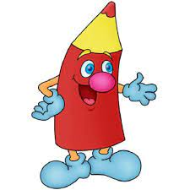
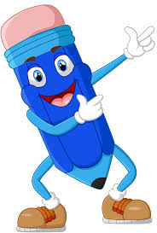


Налаштування на урок
Які твої очікування від уроку?
Буде цікаво!
Буде легко!
Відчую
успіх!
Впораюсь із завданнями!

Slide 3
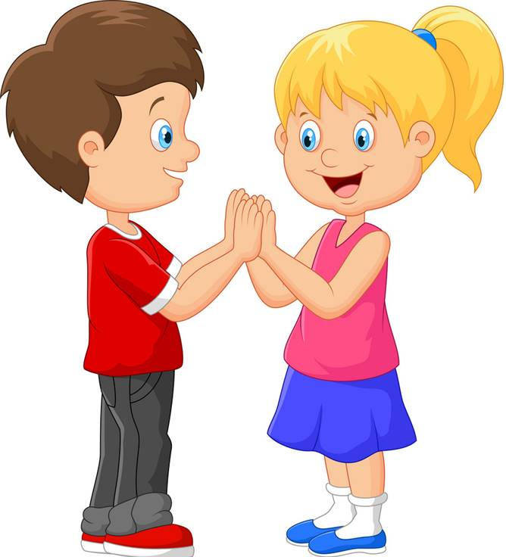
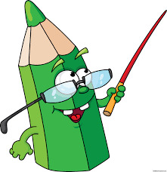
Повідомлення теми уроку
Сьогодні на уроці письма ми навчимося писати велику рукописну букву Т, з’єднувати її з іншими буквами.
Будемо писати слова і речення
з вивченими буквами.
Де твій отець?
Стереже овець.
Де твоя мати?
Пішла прати.
А хто є вдома?
Брат Тима і я, Тома.
Послухай розмову. Про кого в ній йдеться?

Slide 4

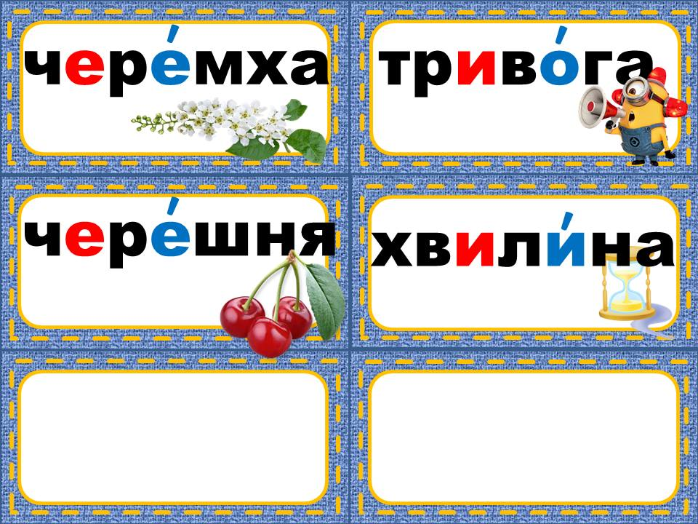
Словникова робота
сім'я родина
туристи похід
Тарас Тимур
Тамара Тишко
ракетки ролики ковзани
м'яч скакалка обруч
спортивний інвентар

Slide 5
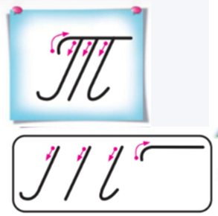
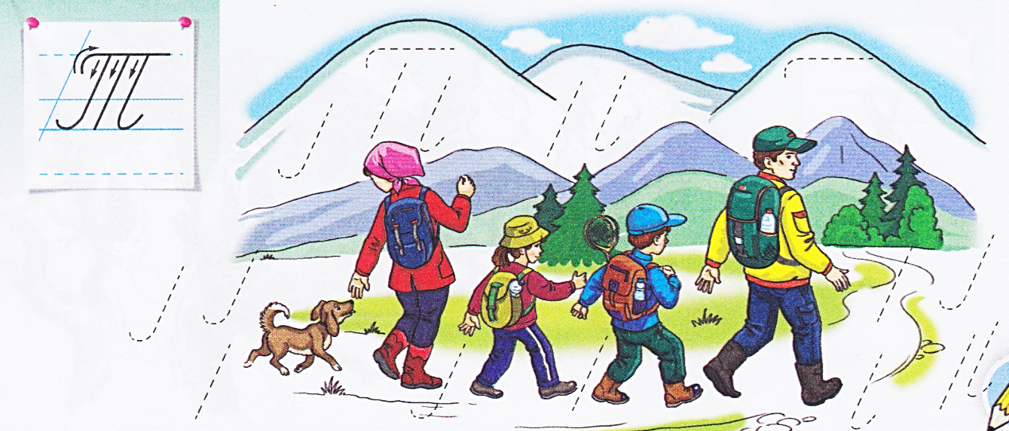
Хто зображений на малюнку? З кого складається ця сім’я?
Хто є вірним другом сім'ї? Куди вирушила сім'я?
Яке спорядження взяла в дорогу?
Розглянь малюнок вгорі сторінки зошита
Туристи, похід, тато, діти, чоботи, взуття, куртки, жовтий, фіолетовий, йдуть, біжить
Придумай на букву «те» імена членам родини і кличку собаці. Розглянь зразок великої рукописної букви Т. З яких елементів вона складається? Наведи всі елементи букви Т.
Сторінка
51

Slide 6
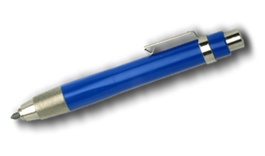

Написання великої рукописної букви Т.
З яких елементів вона складається?

Slide 7

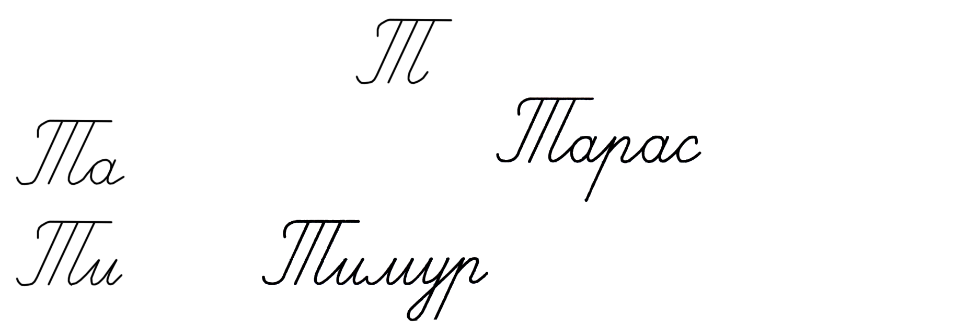
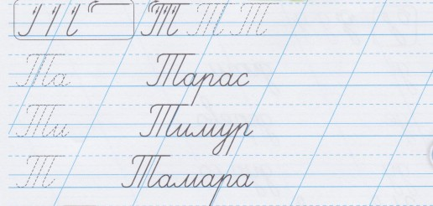

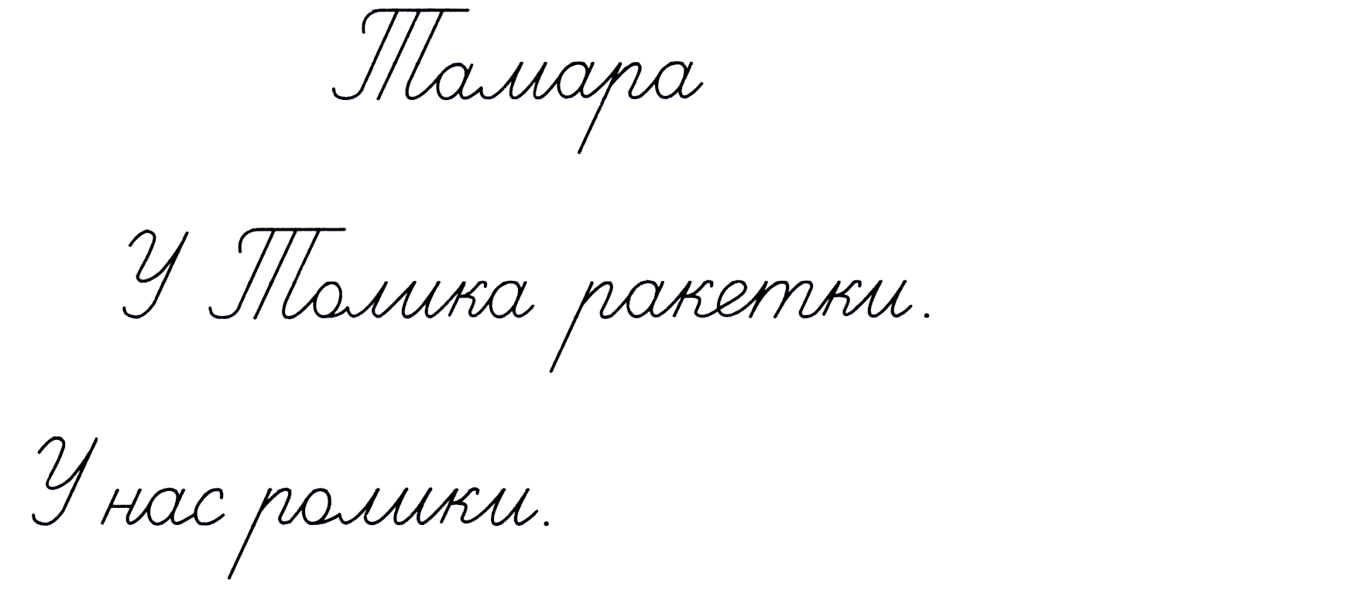
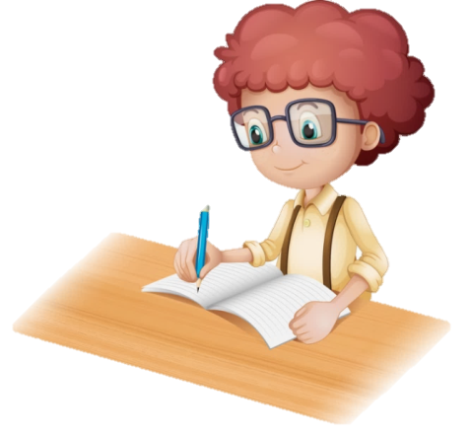
Прочитай склади, слова у наступних трьох рядках. Розділи слова на склади, постав наголоси. Запиши за зразком
Напиши велику рукописну букву Т
у першому рядку за зразком
Сторінка
50

Slide 8
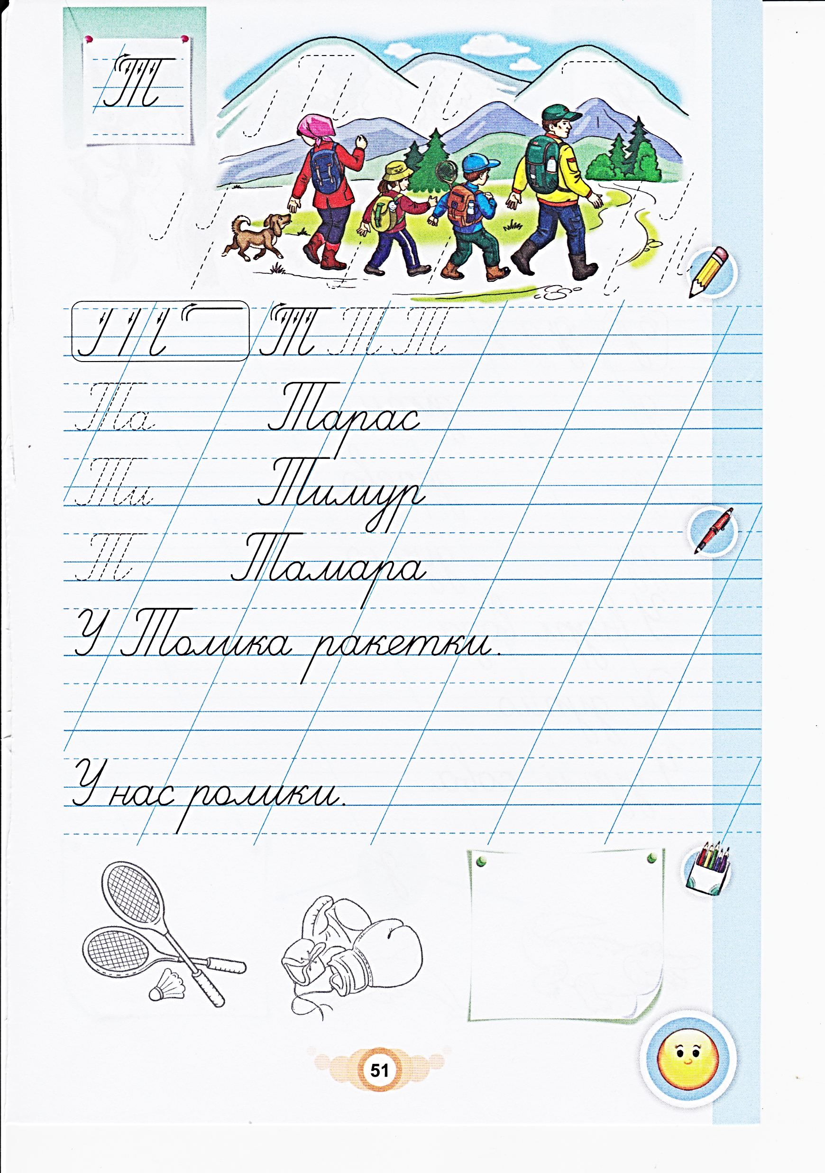
Прочитай речення у двох останніх рядках. Скільки слів в кожному реченні?
Напиши їх за зразком
Сторінка
51

Slide 9

Назви спортивний інвентар, зображений на малюнках.
Для чого він призначений?
Який ще спортивний інвентар тобі відомий.
Склади речення за цими малюнками.
Розфарбуй малюнки кольоровими олівцями.
Намалюй свій улюблений спортивний інвентар.
Сторінка
51

Slide 10

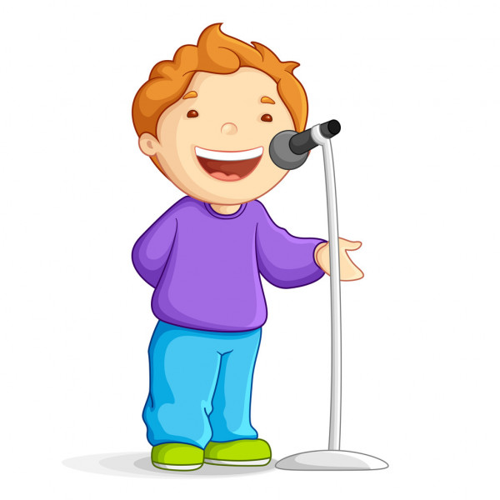
Вправа «Мікрофон»
Яку букву вчилися писати?
Для чого потрібна велика буква?
Назви слова, які починаються з великої букви Т.
Тарас, Тимур, Тамара, Тиса, Тайфун (кличка), Тернопіль, Туреччина, Тибет (гори), Тихий (океан)

Slide 11



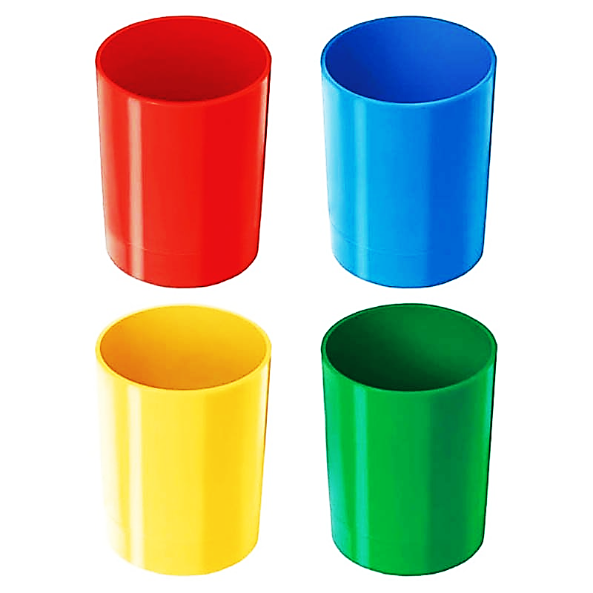


Рефлексія. Обери свій олівець.
Було легко!
Було цікаво!
Було важко!
Можу краще!

